Slide 1

Mỗi ngày đến trường là
một ngày vui!
GV: Nguyễn Thị Thanh Thanh 98

Slide 2

Tôi là ai?
Mọi người thường dùng tôi đặt tên cho sự vật, cỏ cây, hoa lá.
Tôi là ai?
Mọi người thường dùng tôi để miêu tả đặc điểm của sự vật, hoạt động, trạng thái.
Tôi là ai?
Khi các bạn gọi tên các hoạt động trạng thái, là các bạn đang nhắc đến tôi
Tôi là ai?
Danh từ
Tính từ
Động từ
Ví dụ: hoa, lá, bảng, phấn, sách, vở,...
Ví dụ: ngắn, dài, cao, thấp,…
Ví dụ: chạy, nhảy, xem,...
GV: Nguyễn Thị Thanh Thanh 98

Slide 3
TÍNH TỪ
DANH TỪ
ĐỘNG TỪ
ĐẠI TỪ
GV: Nguyễn Thị Thanh Thanh 98

Slide 4
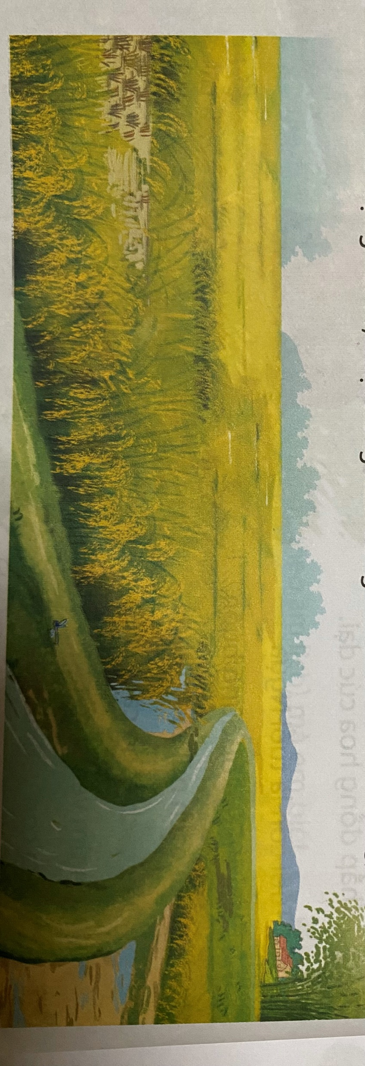
1. Những từ in đậm trong mỗi câu sau được dùng thay thế cho từ ngữ nào?
2. Cách dùng như vậy có tác dụng gì?
a. Nắng vàng óng. Lúa cũng vậy.
b. Cây tre này cao và thẳng. Các cây kia cũng thế.
c. Cánh đồng vàng ruộm báo hiệu một vụ mùa bội thu. Đó là thành quả lao động vất vả, “một nắng hai sương” của các cô bác nông dân.
GV: Nguyễn Thị Thanh Thanh 98

Slide 5

Các từ dùng để thay thế gọi là đại từ thay thế
Đại từ thay thế: vậy, thế, đó,…
GV: Nguyễn Thị Thanh Thanh 98

Slide 6
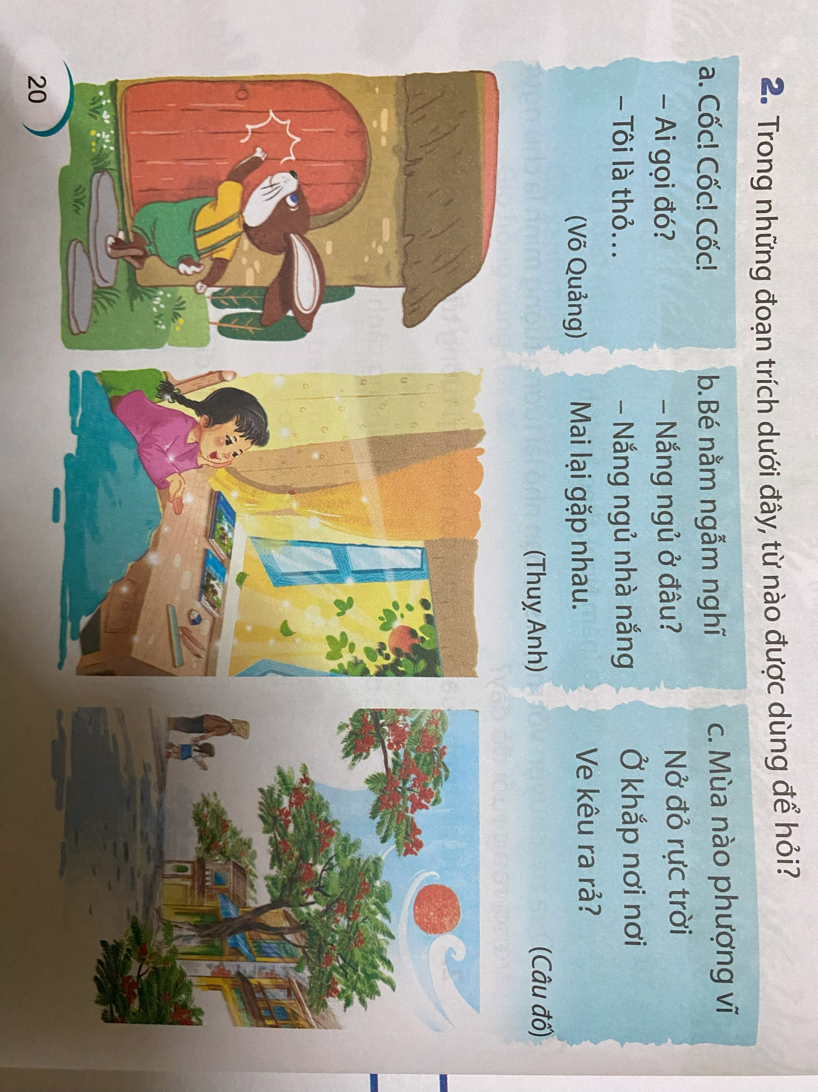
GV: Nguyễn Thị Thanh Thanh 98

Slide 7
Các từ được dùng để hỏi được gọi là đại từ nghi vấn
Đại từ nghi vấn: ai, đâu, nào, sao, bao nhiêu, đâu,…
GV: Nguyễn Thị Thanh Thanh 98

Slide 8
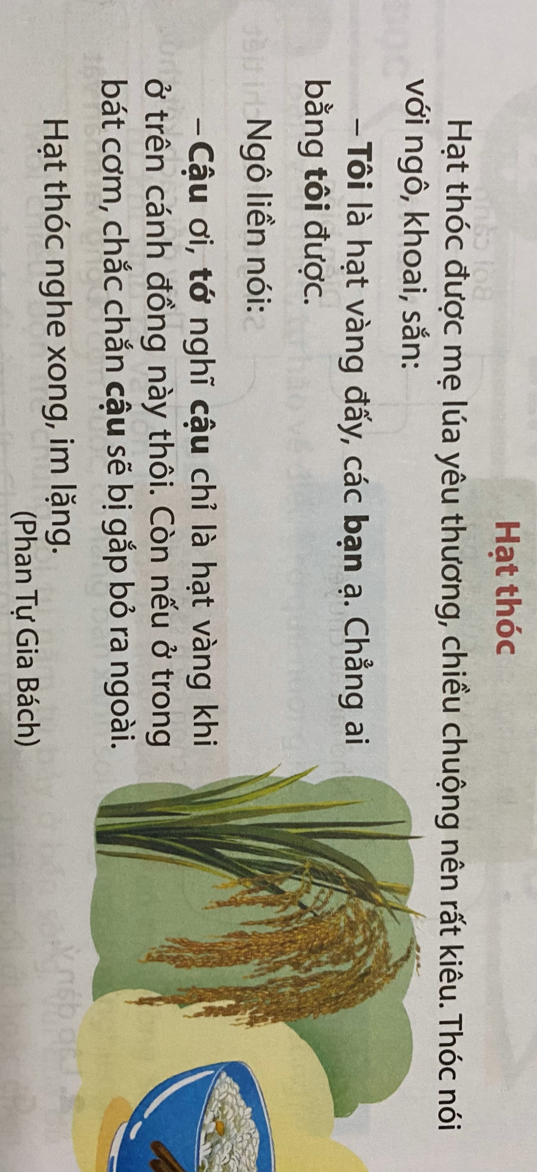
3. Đọc câu chuyện dưới đây và trả lời câu hỏi.
a. Các từ in đậm trong câu chuyện trên được dung để làm gì?
b. Trong số các từ đó, những từ nào chỉ người nói, những từ nào chỉ người nghe?
GV: Nguyễn Thị Thanh Thanh 98

Slide 9
Các từ dùng để xưng hô gọi là đại từ xưng hô
Đại từ xưng hô: cậu, bạn, tôi, tớ,…
GV: Nguyễn Thị Thanh Thanh 98

Slide 10
Đại từ thay thế
Vậy, thế, đó,..
Đại từ
Ai, gì, nào, sao, bao nhiêu, đâu,…
Đại từ nghi vấn
Tôi, tớ, bạn, cậu,..
Đại từ xưng hô
GV: Nguyễn Thị Thanh Thanh 98

Slide 11
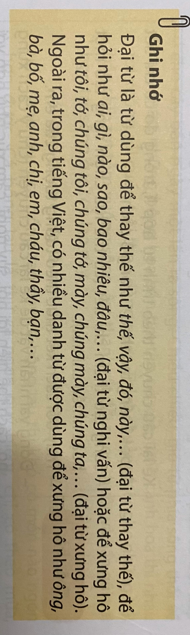
GV: Nguyễn Thị Thanh Thanh 98

Slide 12
4. Đóng vai hạt thóc trong câu chuyện Hạt thóc, viết câu đáp lại lời của ngô, trong câu có sử dụng một đại từ.

Slide 13
AI NHANH AI ĐÚNG
Đại từ được gạch chân trong câu:” Mỗi sáng Lan đều luyện đàn chăm chỉ, việc này giúp bạn chơi đàn ngày càng hay.” được thay thế cho:
A. Lan
B. Chăm chỉ
C. luyện đàn chăm chỉ
C. luyện đàn chăm chỉ
GV: Nguyễn Thị Thanh Thanh 98

Slide 14
AI NHANH AI ĐÚNG
Từ nào trong các từ dưới đây luôn là đại từ?
A. Anh
B. Ông
C. Tôi
D. Bà
C. Tôi
GV: Nguyễn Thị Thanh Thanh 98

Slide 15
AI NHANH AI ĐÚNG
Từ gạch chân trong trường hợp nào dưới đây là đại từ?
A. Người miền bắc gọi là ngô nhưng người miền nam gọi là bắp.
B. Lan rất yêu động vật và tôi cũng vậy.
B. Lan rất yêu động vật và tôi cũng vậy.
C. Hầu hết các con vật sống trong rừng đều sợ hổ vì vậy hổ được xem là chúa tể rừng xanh.
GV: Nguyễn Thị Thanh Thanh 98

Slide 16
Đại từ thay thế
Vậy, thế, đó,..
Đại từ
Ai, gì, nào, sao, bao nhiêu, đâu,…
Đại từ nghi vấn
Tôi, tớ, bạn, cậu,..
Đại từ xưng hô
GV: Nguyễn Thị Thanh Thanh 98

Slide 17
BYE BYE!!!
GV: Nguyễn Thị Thanh Thanh 98

